Slide 1

Examen K-ID
Keuzedeel Intteraction design

Slide 2
Wat gaat we doen vandaag
Kennismaken met robin
We gaan de opdracht doornemen
WE gaan het examen doornemen

Slide 3
Robin Schuur
Docent MV / MD
XR-LAB

Slide 4
Opdracht Maak een webshop over een product wat in abonnementsvorm wordt aangeboden. Dit abonnement sluit de gebruiker online af en wordt thuisbezorgd in een box.
Abonnement voor alles

Slide 5
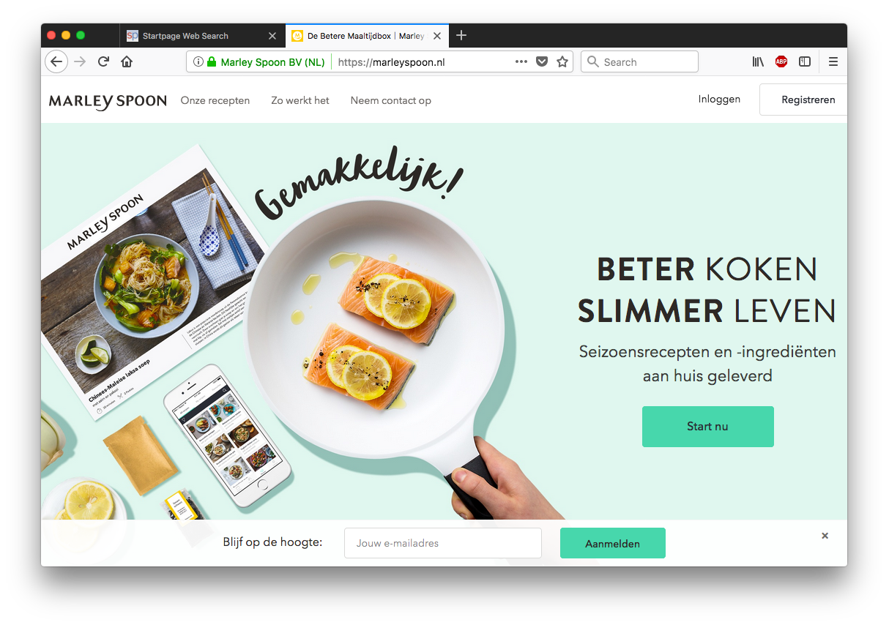

Slide 6
sneakers abonnement
visbox
kleding abonnement
(e)books abonnement
beautybox
game abonnement
bloemenbox
vegabox
cultuur abonnement
scheermesjesbox
Abonnement voor alles
In de toekomst is er misschien een abonnement voor alles. Kijk om je heen, Google eens wat, en je zal er achter komen dat voor alles wat je koopt er ook een abonnement beschikbaar is.
Ze noemen dit ook wel het verdienmodel van de toekomst. Je kiest straks een product dat je in abonnementsvorm op de markt gaan zetten.

Slide 7
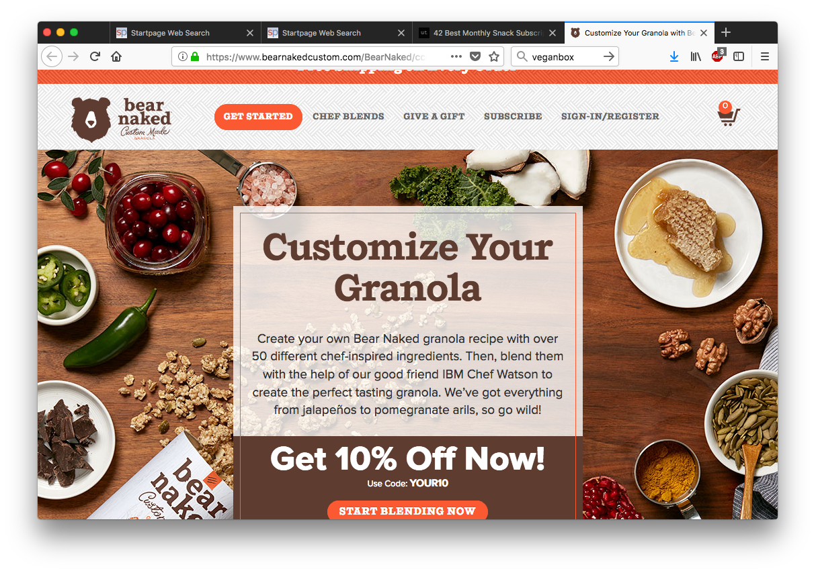

Slide 8
Abonnement voor alles
De ingrediënten moeten vers zijn en gevarieerd, hoe communiceer je dit naar de doelgroep?
Wanneer verwacht de klant dat het pakket geleverd wordt?
Is het belangrijk dat de producten biologisch geteeld zijn?
Welke soorten keuzes heb je bij het bestellen?
Ieder product heeft zo zijn eigen uitdaging en een doelgroep.
Denk bijvoorbeeld aan een Vegabox, een abonnement waarbij je elke week vegetarisch eten in een box thuis gestuurd krijgt.
Rekening houden met al deze mogelijkheden daagt jou als interaction designer en developer uit!

Slide 9
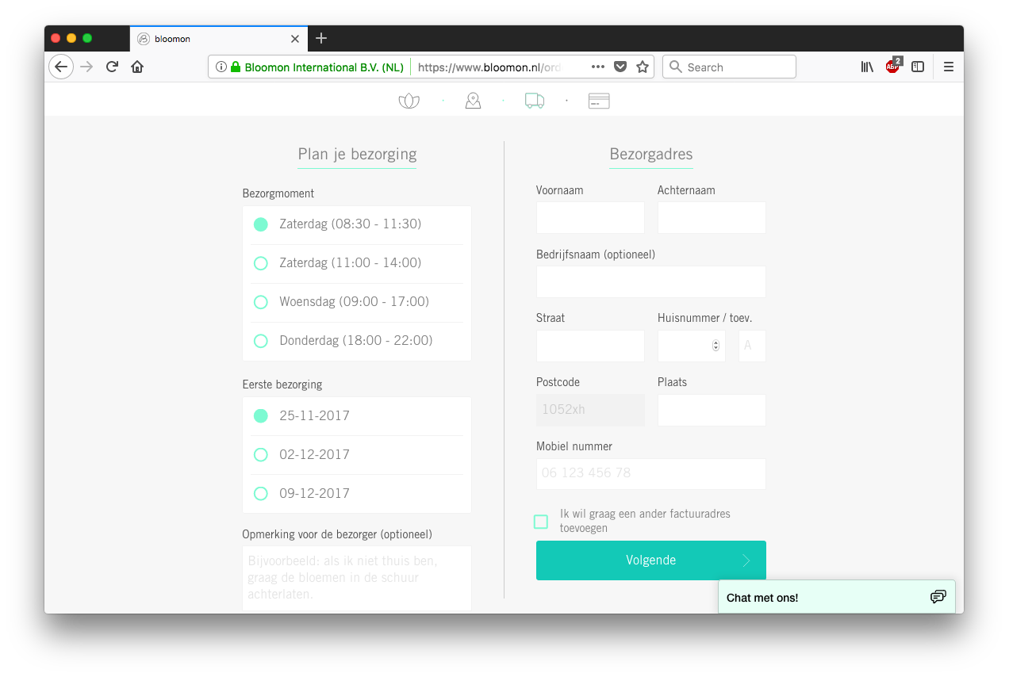

Slide 10
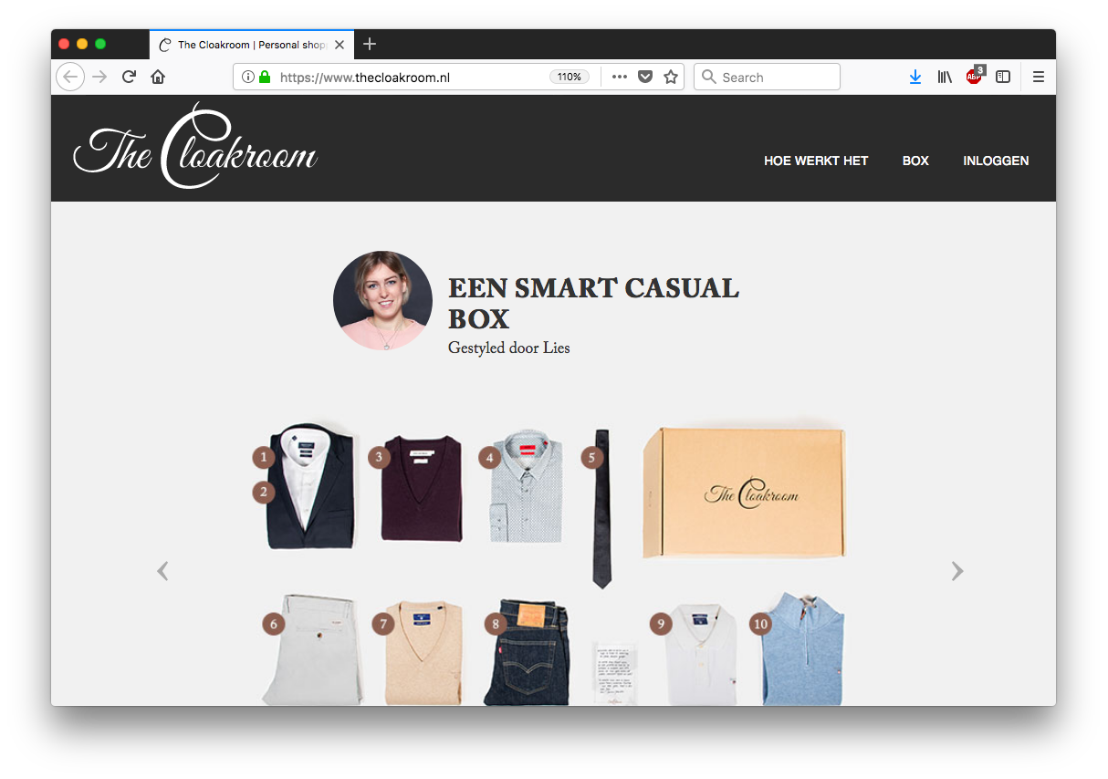

Slide 11
Bewijsstukken voor werkproces D1-K1-W1
Onderzoek product
Persona
Userstories
Moodboard en styleboard
Wireframes
Visueel Ontwerp (XD)
Onderzoek testen met de doelgroep
Bewijsstukken voor werkproces D1-K1-W2
Vertaling van visueel ontwerp naar een prototype d.m.v. realisatie in HMTL/CSS/JS.
Presentatie gerealiseerd prototype
Werkproces D1-K1-W1 Maakt een concept en een ontwerp voor een interactieve media-uiting
Wat ga je in totaal maken?
Werkproces D1-K1-W2 Realiseert een interactieve media-uiting en levert deze media-uiting op Kennis en vaardigheden

Slide 12
Bewijsstukken voor werkproces D1-K1-W1
Onderzoek product
Persona
Wat ga je vandaag mee starten?

Slide 13
Bewijsstukken voor werkproces D1-K1-W1
Onderzoek product
Persona
Wat ga je vandaag mee starten?
Onderzoek product
Je hebt aantoonbaar onderzoek gedaan naar minstens 5 webshops.
Je hebt aantoonbaar onderzoek gedaan naar minstens 3 concurrenten die hetzelfde product online verkopen.
De conclusies die je hebt getrokken zijn een goede basis voor het project.
Persona
Persona is volledig omschreven en geeft een duidelijk beeld van de doelgroep.

Slide 14
Abonnement voor alles
Nu: het examen lezen
Planning bekijken

Slide 15
Abonnement voor alles
Nu:
vragen
kies je product
begin aan je onderzoek

